Slide 1





/ITESO
/ITESOUniversidad
/ITESO
/ITESOUniversidad
Proyecto de Aplicación Profesional - Economía Social
Otoño 2022

Slide 2
/ITESO
/ITESOUniversidad
/ITESO
/ITESOUniversidad
Eduardo Amezcua González
Salvador Espinoza Mora
Astrid Figueroa Del Toro
Jorge Gaitán Muñoz
Carlos Eduardo Hernandez Rojo
Lizet Mañon Alcaráz
Javier Sandoval Fletes

Slide 3

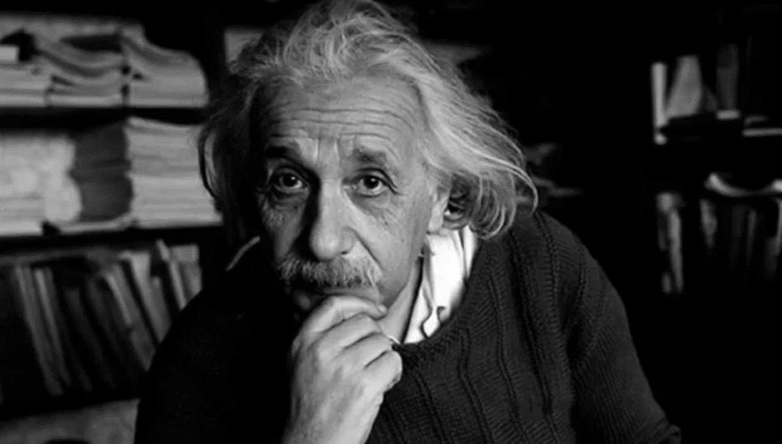
Lo que uno puede contar determina lo que uno hace, así que es importante contar las cosas correctas…
Albert Einstein

Slide 4
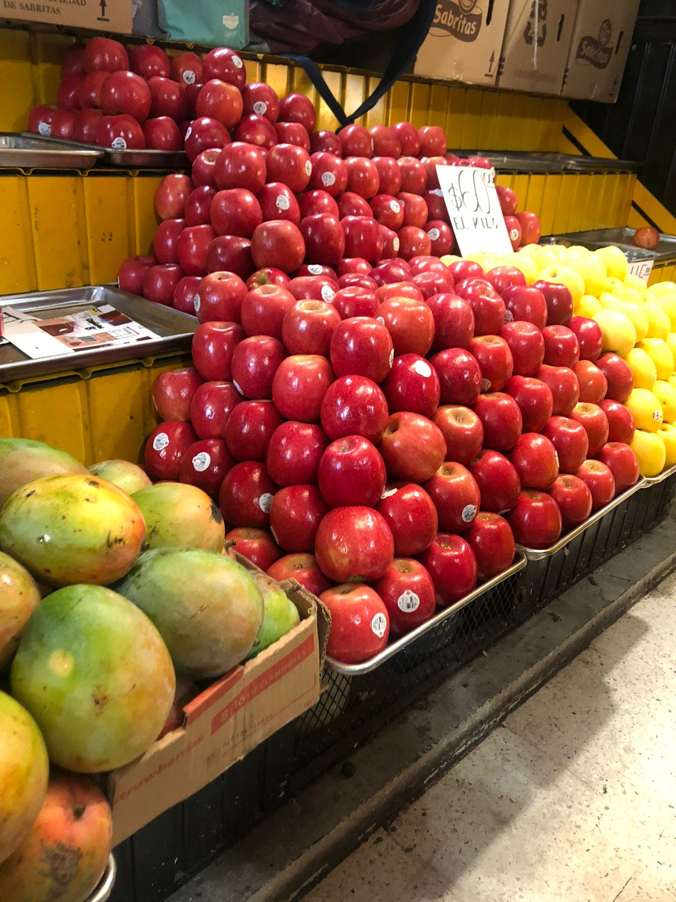

Entendimiento del ámbito y del contexto
Los mercados son una parte importante de la cultura de la ciudad, representan tradición, historia y economía. El sistema barrial de Guadalajara contemplaba que cada uno de ellos estaba conformado por una plaza, un mercado, una iglesia y una escuela o empresa.
Las principales funciones de los mercados son las siguientes:
• Concentrar el comercio de la ciudad al menudeo.
• Abastecer y distribuir al mejor precio diariamente los productos básicos.
Los mercados municipales tienen las siguientes ventajas:
• Favorecen la adquisición de productos locales en un mismo lugar.
• La variedad de establecimientos permite tener productos a precios más accesibles.
• La concentración de comerciantes provoca la atracción de consumidores.

Slide 5
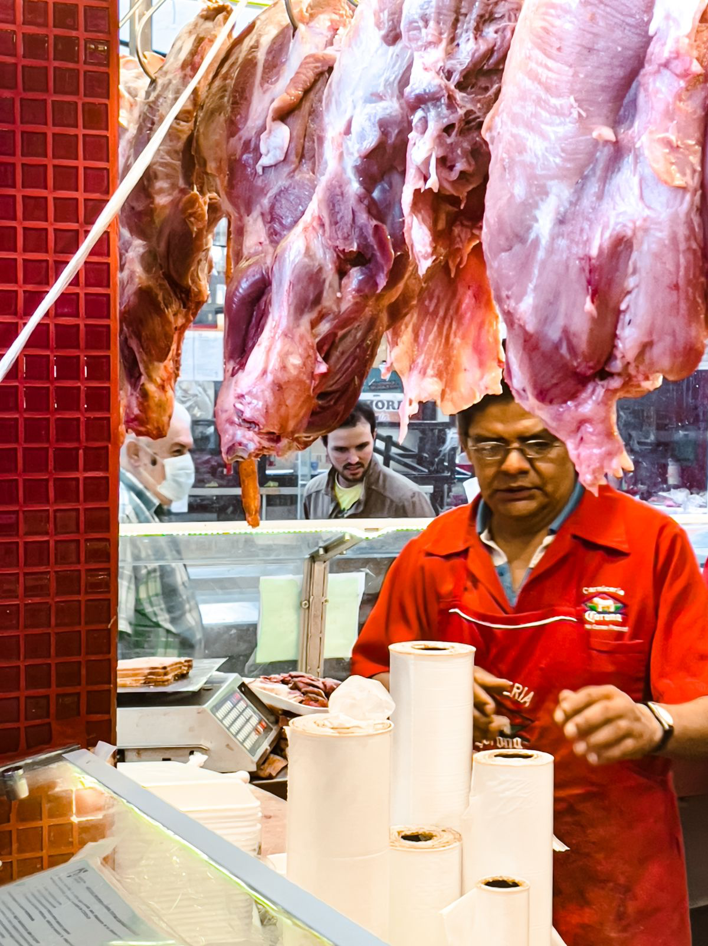
Contexto
El municipio de Guadalajara cuenta con 93 mercados municipales, 13,373 locales y 7402 locatarios.
96% de los locales están concesionados.
Se estima que los mercados municipales generan al menos 29,000 empleos directos.
Supongamos que cada locatario cuenta con una familia de mínimo 5 personas lo cual se traduce en más de 145,000 que dependen de lo que genera su local en un mercado en la ZMG.

Slide 6
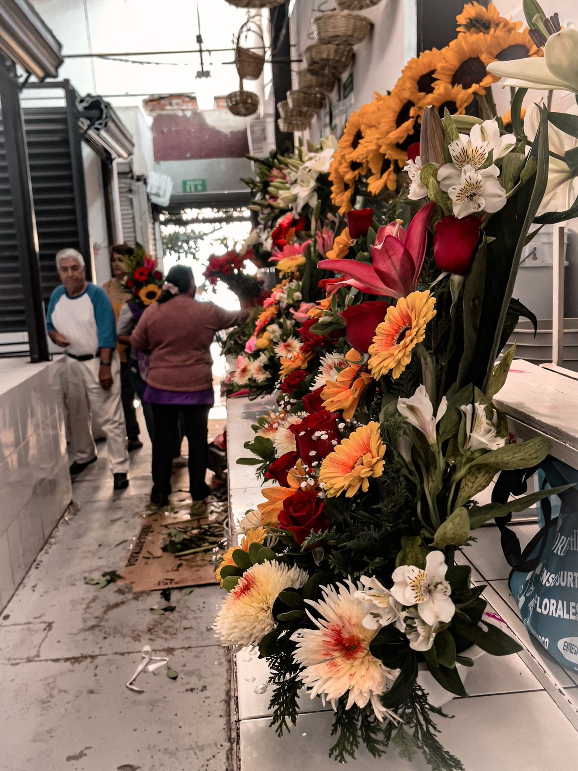
Impacto de la pandemia en el mercado laboral
El impacto negativo qué generó la pandemia sobre el mercado laboral fue muy significativo. De acuerdo al INEGI, entre marzo y abril del 2020 se perdieron 12.5 millones de puestos de trabajo. Sin embargo, los trabajadores informales absorbieron el mayor impacto. De la pérdida inicial en el empleo, 10.4 millones eran parte de la informalidad y 2.1 millones de la formalidad.
A principios del año en curso se comenzó con la reactivación de la movilidad total en todos los sectores a excepción del área de salud donde aún es necesario el uso de cubrebocas y el distanciamiento

Slide 7
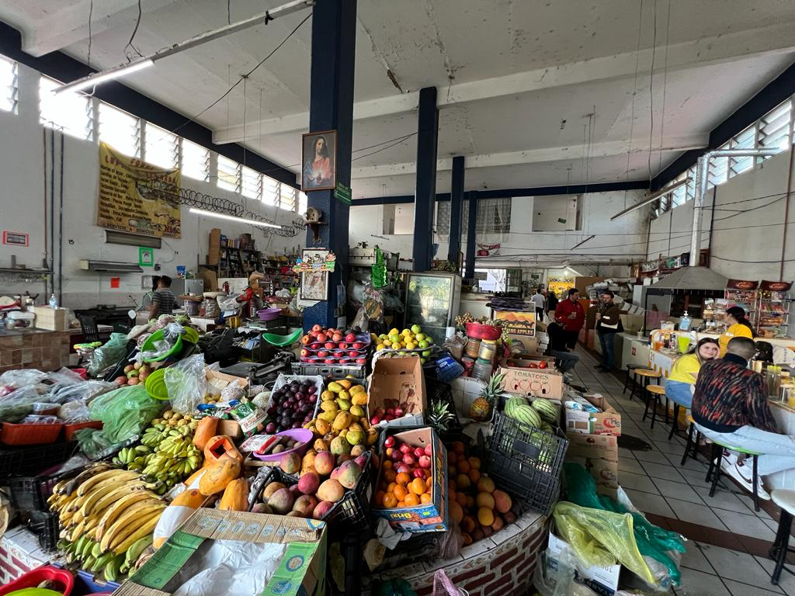
Contexto
Esto generó un entorno de muchas oportunidades donde a pesar de ya “volver a la normalidad” se mantuvieron y se les brindó mayor crecimiento a muchos servicios y nuevas estrategias de negocio, que se siguen manteniendo entre ellas el servicio de delivery, el mercado pick up y la facilidad de pago con tarjeta o transferencias.
A pesar de que a muchos locatarios las ideas innovadoras no les resultaban viables, trataban de acoplarse al entorno, mientras que otros ya estaban haciendo uso de nuevas técnicas y modelos más útiles para su negocio.

Slide 8
Contexto de este semestre.
Durante la pandemia, las rutinas de consumo se vieron afectadas, de la noche a la mañana los comportamientos de compra de los consumidores cambiaron. Y es que, el confinamiento ha traído nuevos consumidores digitales y hábitos de compra, consolidando y evolucionando la venta online.
A pesar de que el 70% de la población tiene pensado retomar el ritmo de vida que llevaba antes del Covid-19, su comportamiento nunca va a ser el mismo. Este se va a ver afectado en todos los sentidos.

Slide 9
¿Qué es
el consumo local?
Se trata de un modelo de consumo responsable o consciente, contrario al consumismo, centrado en la satisfacción de aquello que es estrictamente necesario a fin de mejorar el bienestar de las generaciones presentes y futuras. Un modelo, por tanto, sostenible y en el que sí importan los posibles impactos ambientales y sociales derivados de la cadena de producción, transporte, distribución y consumo.

Slide 10

Problemática General
No cuentan con una Organización y Coordinación.
No hay una correcta difusión de su trabajo.
Trabajan como comercio informal.
Existe una carencia de acuerdos y reglamentos para algunos mercados..
La mano de obra es muy barata.
Falta de entendimiento de los conceptos de Economía Solidaria y Social y consumo local de Consumidores.
Falta de información en los mercados.
Los empleos de los concesionarios son inestables.
Problemas por la ausencia de clientela.
No existe una cultura de competencia sana.

Slide 11

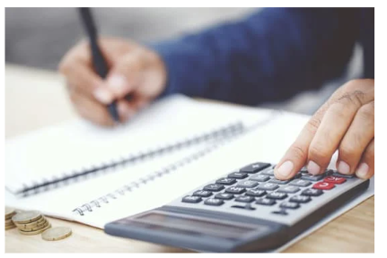
Problemática Mercadológica y Financiera
Elevación en los costos.
Falta de control de ingresos, costos, gastos, ganancia.
Falta de método para establecer la utilidad.
Almacén y control de mermas.
Falta de Registros de Ganancias.
No se cuenta con plataformas como Uber Eats o Rappi, lo cual no permite expander mercado
Falta gestión de Redes Sociales y Promociones.

Slide 12
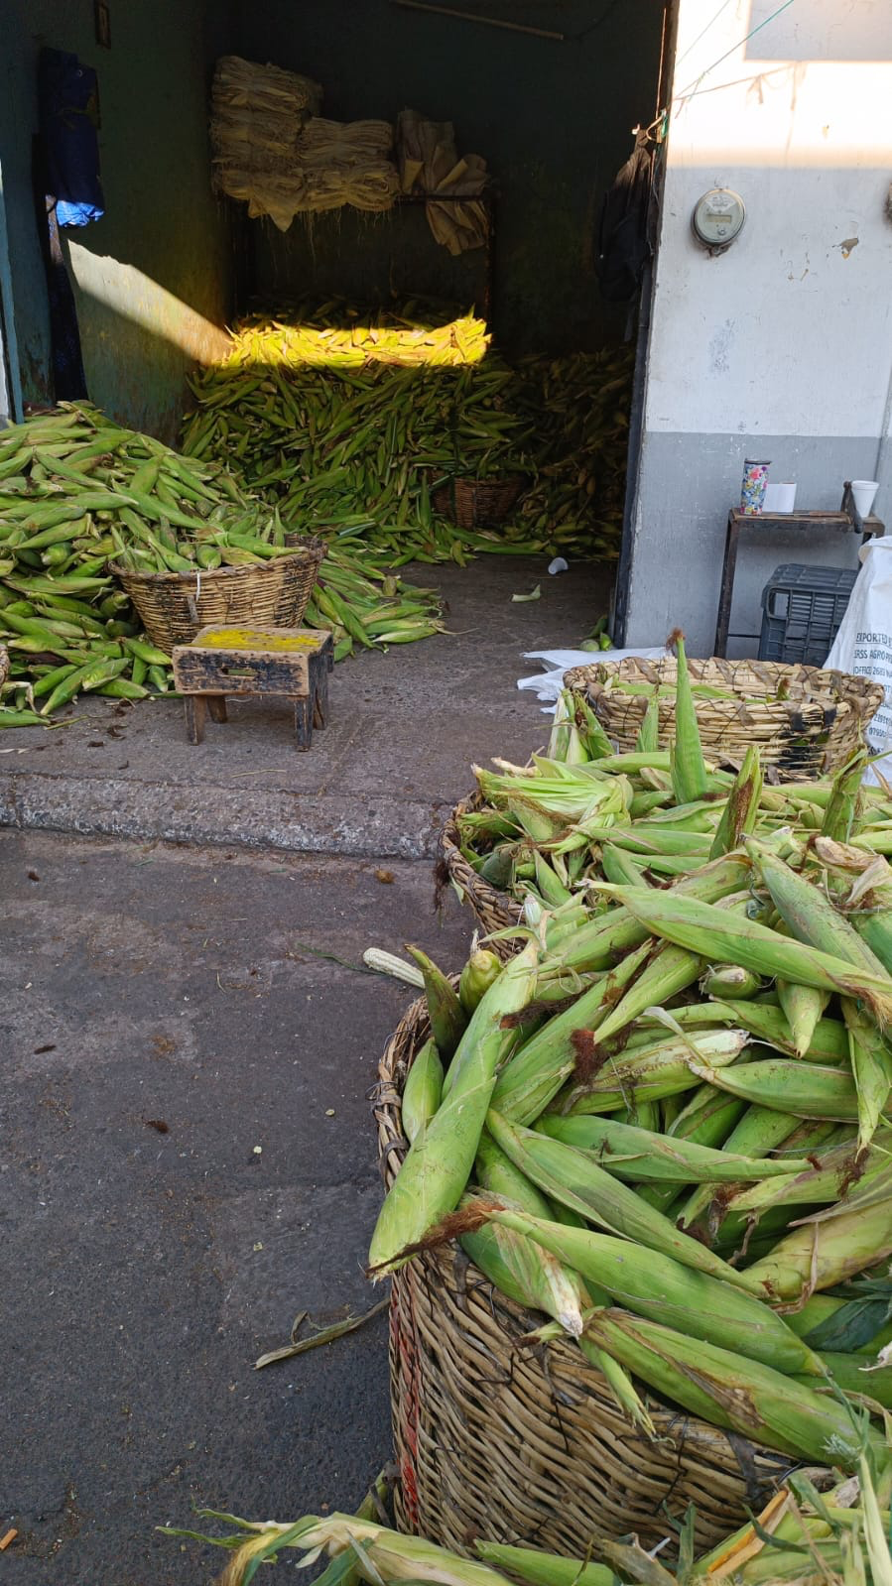

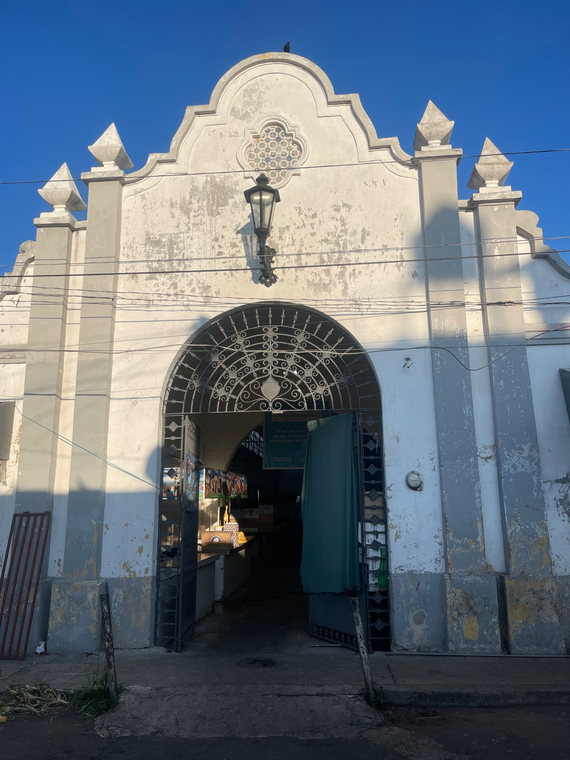
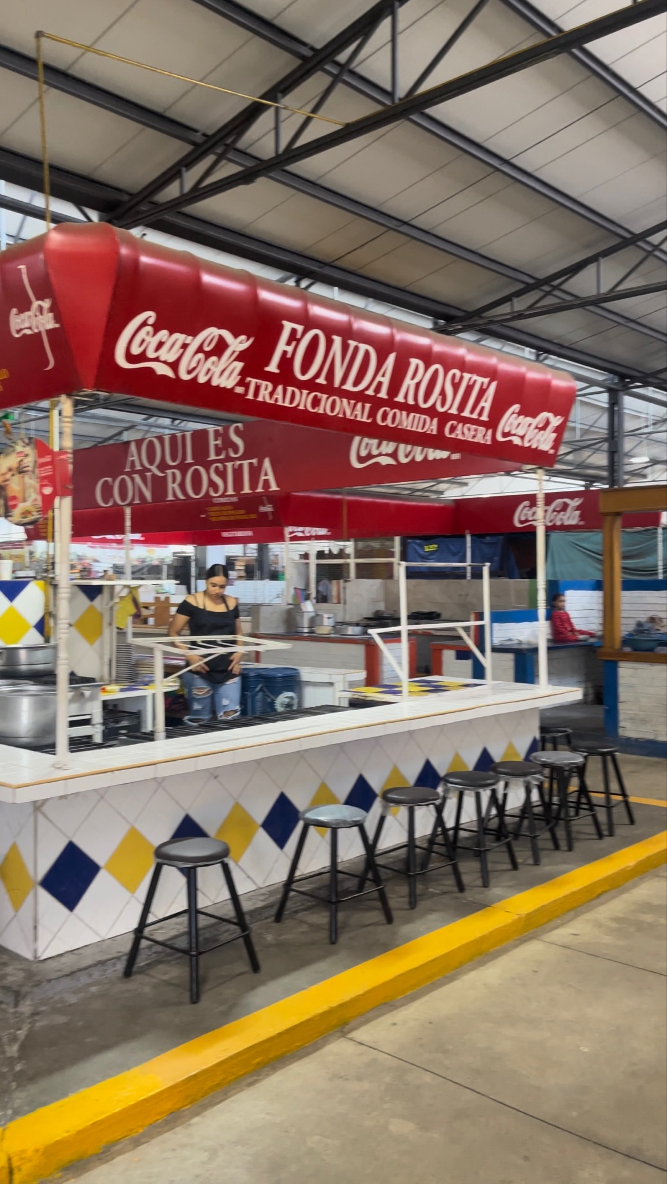
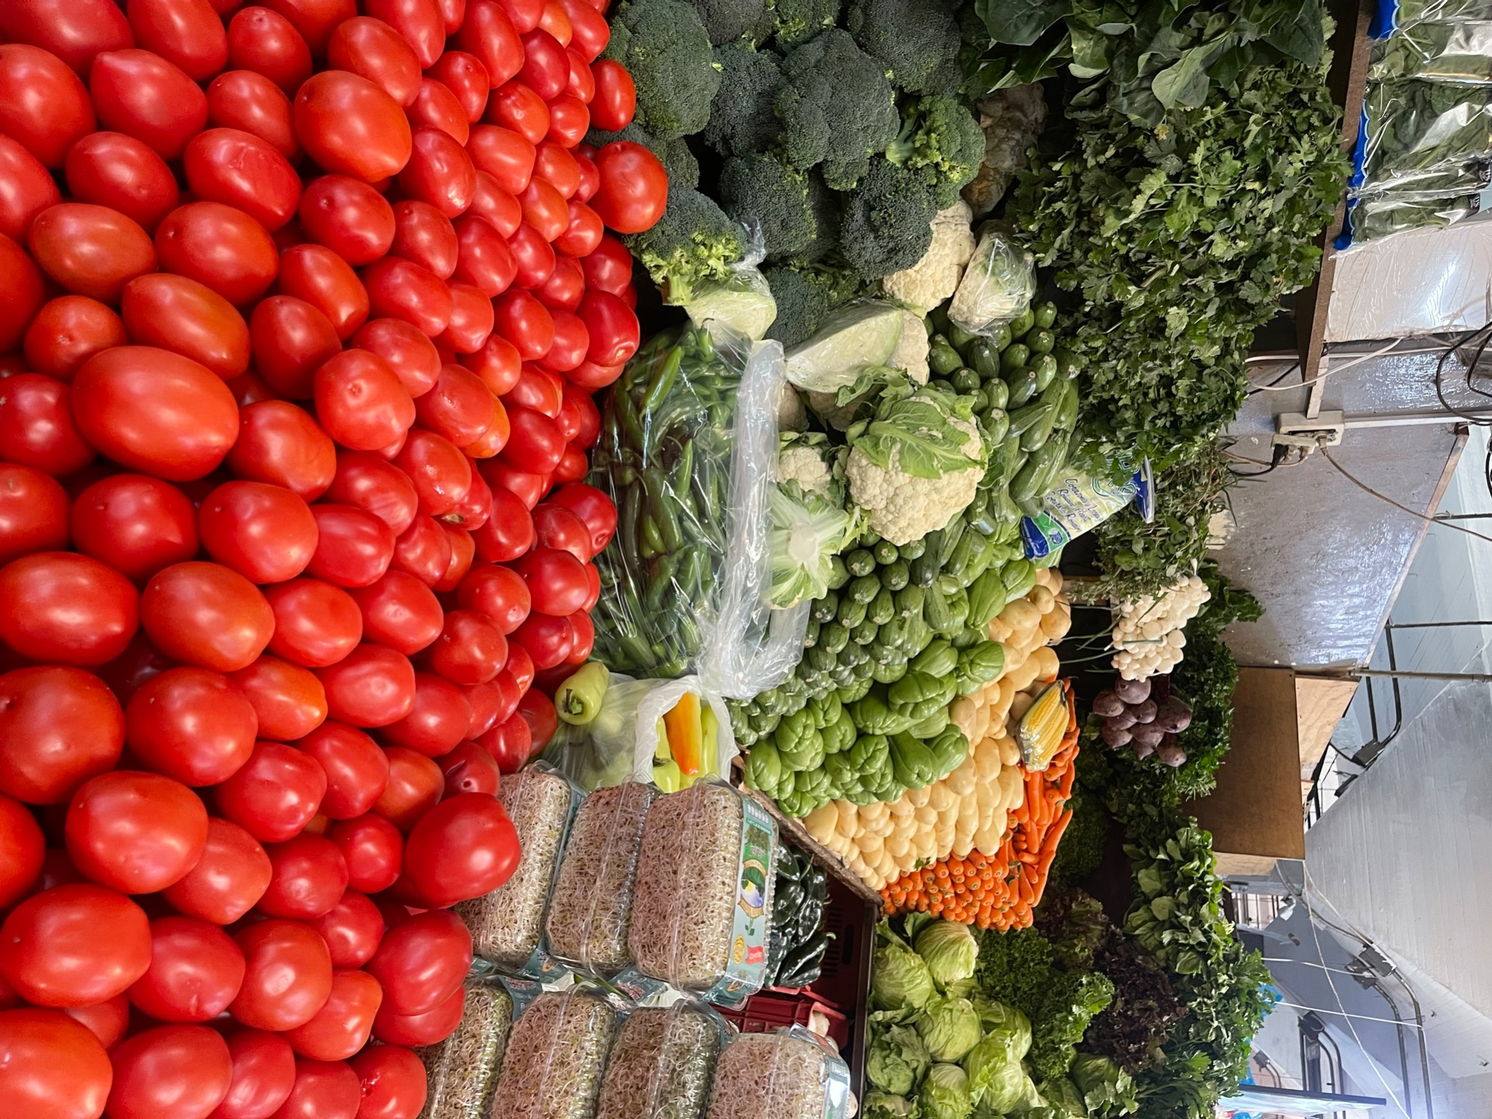
Mercado Ayuntamiento
Mercado Ayuntamiento (De Los Elotes)
Cuitláhuac 290, Barragán Hernández, 44469 Guadalajara, Jal., México
Guadalajara (México), Jalisco

Slide 13
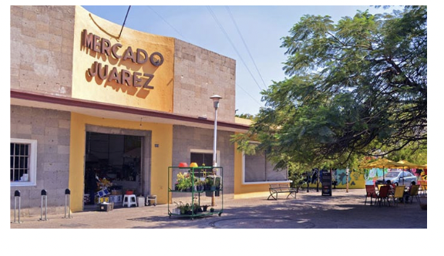
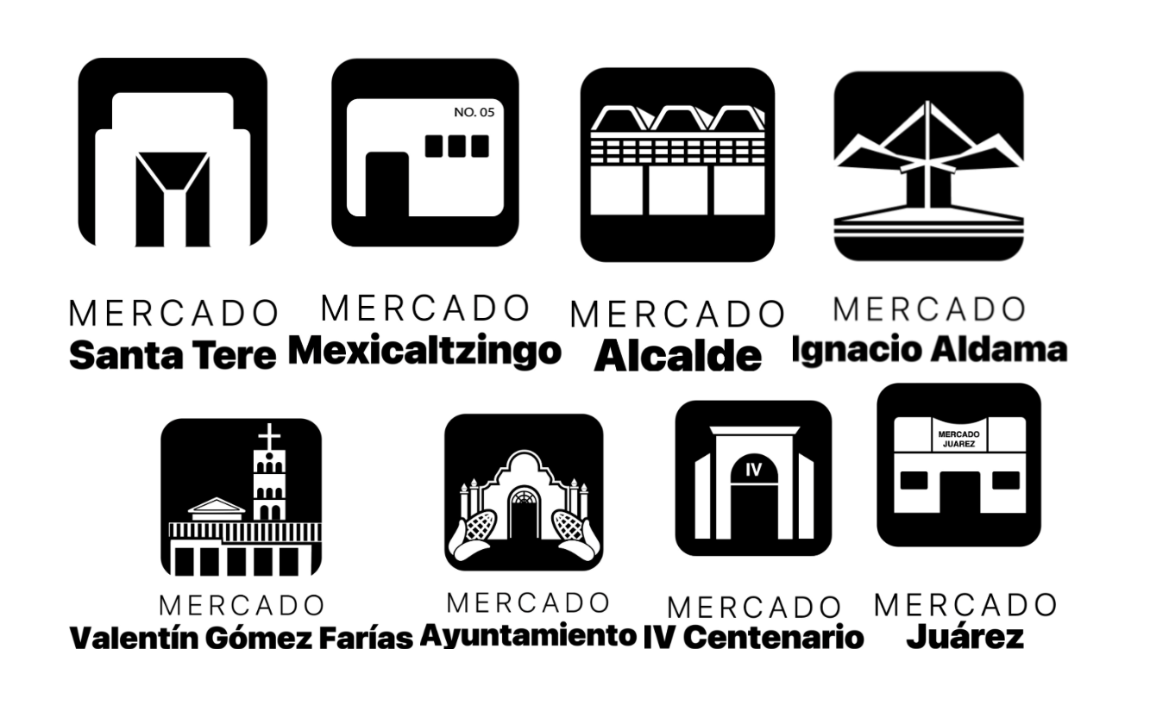
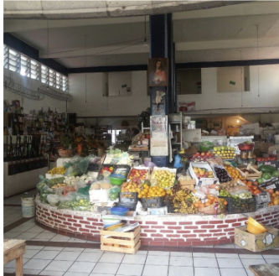
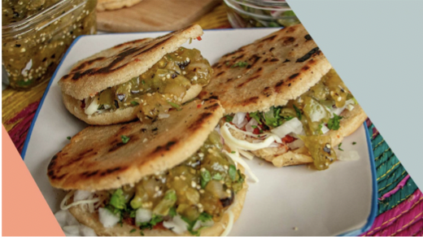
Mercado Juarez
Mercado Juarez
C. Miguel Blanco, Col Americana, Americana, 44160 Guadalajara, Jal

Slide 14
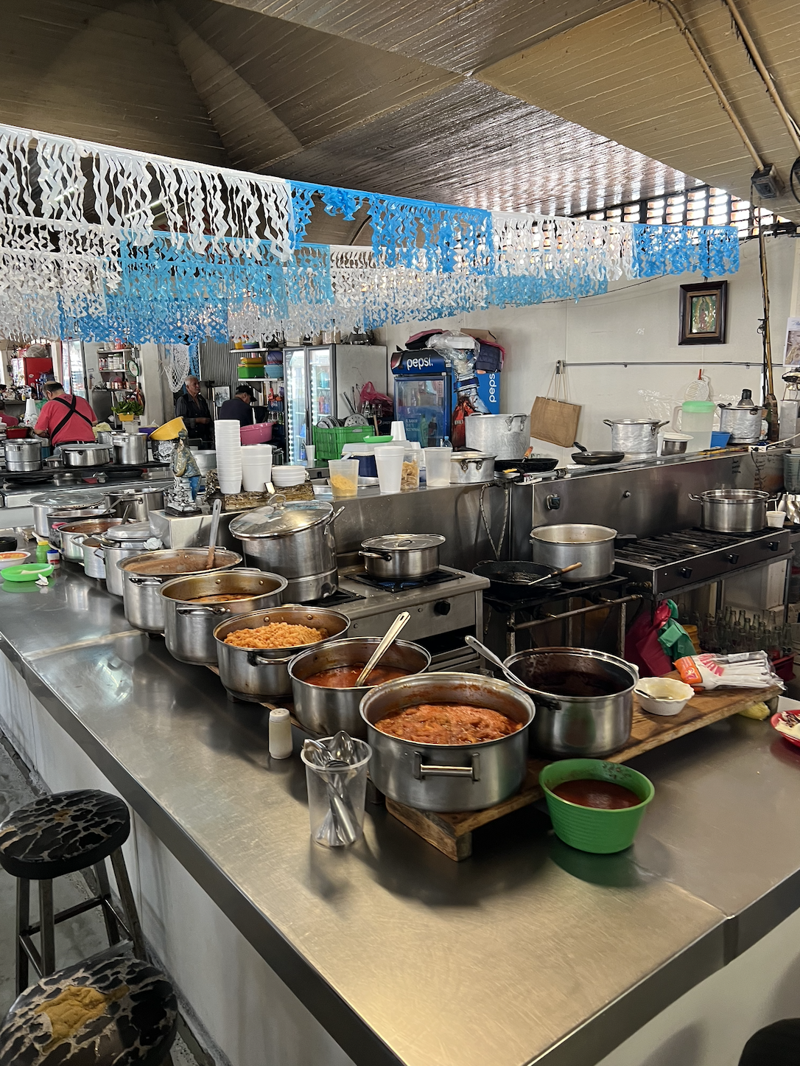

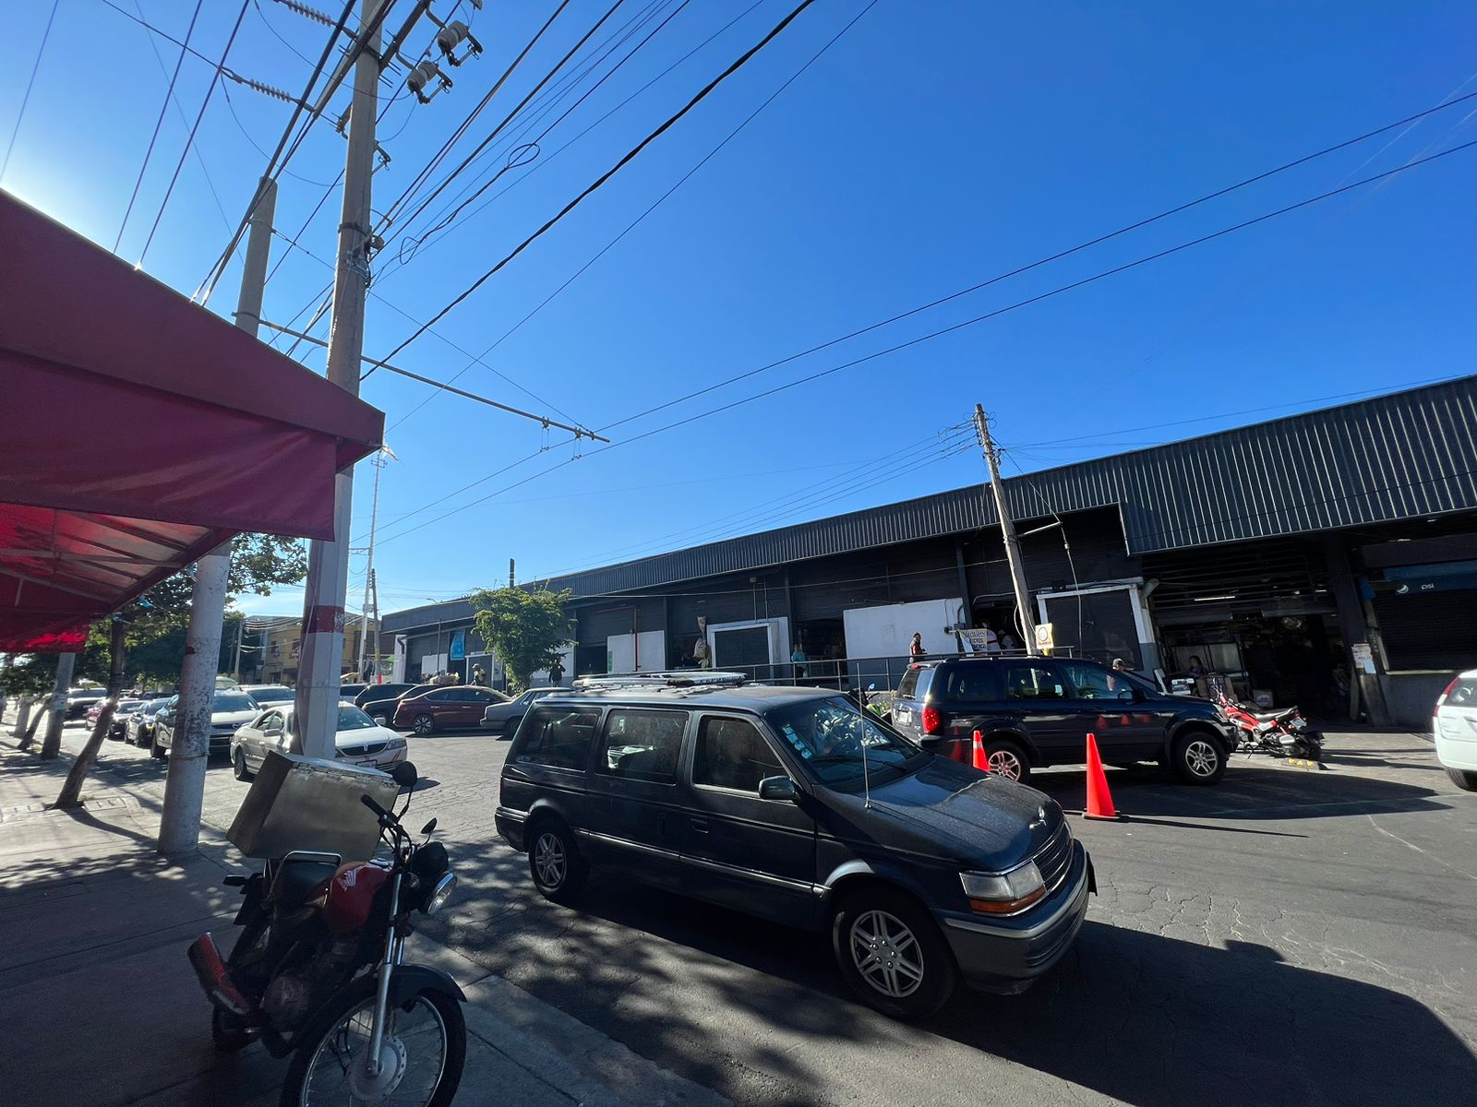
Mercado Alcalde
Mercado Alcalde
Liceo (Herrera y Cairo)
44200 Guadalajara, Jalisco
México

Slide 15
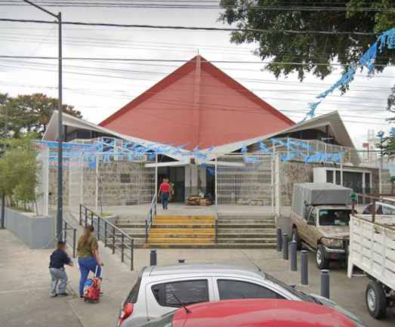
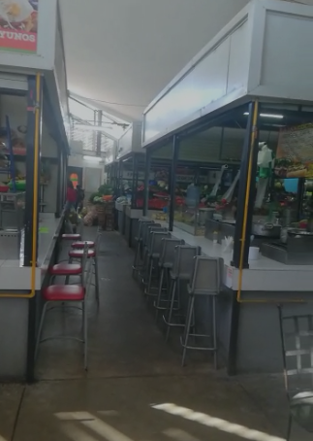
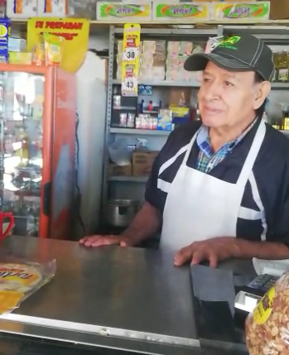
Mercado Ignacio Aldama

Slide 16
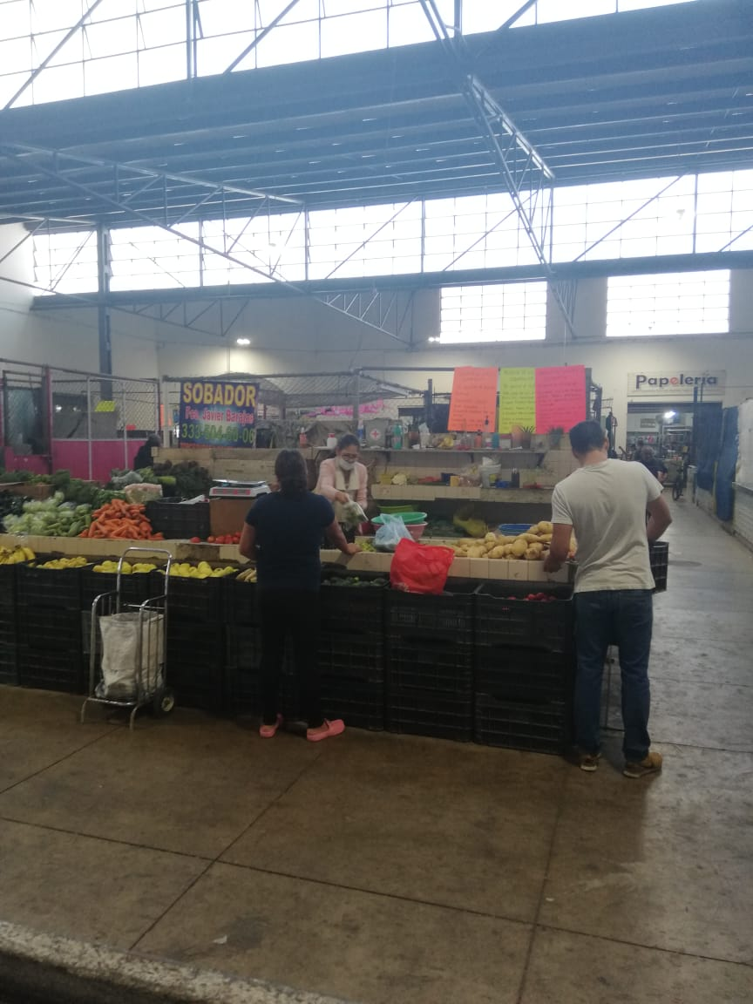
TALLERES Y PROYECTOS IMPLEMENTADOS

Slide 17
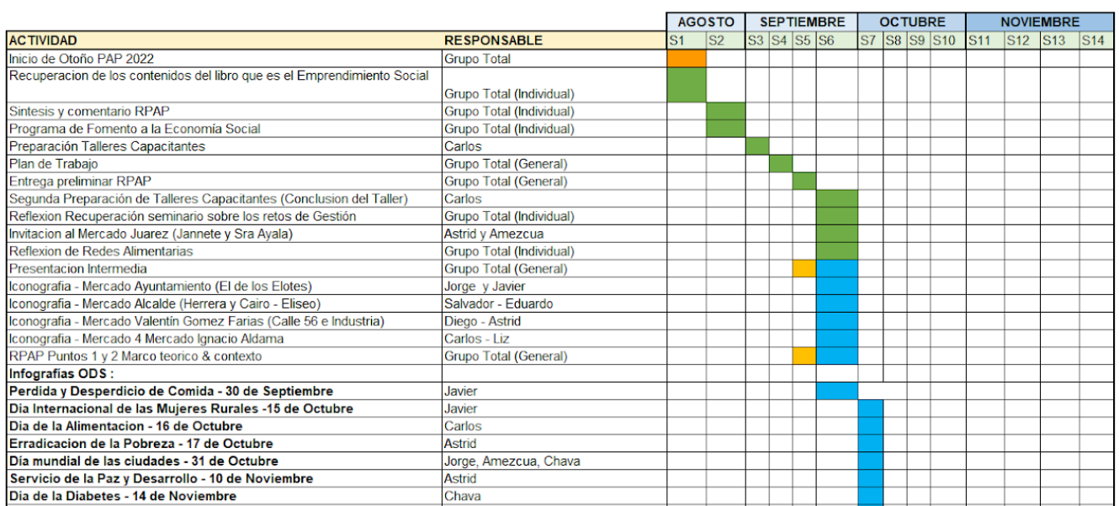
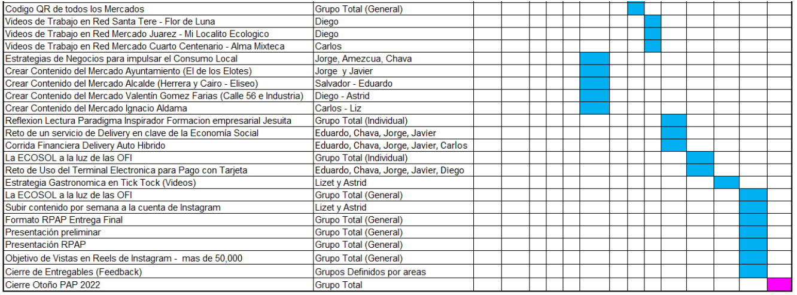
CRONOGRAMA

Slide 18
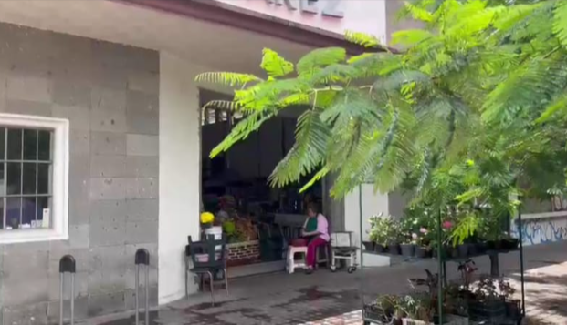
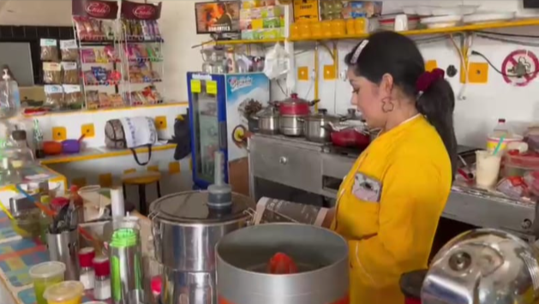
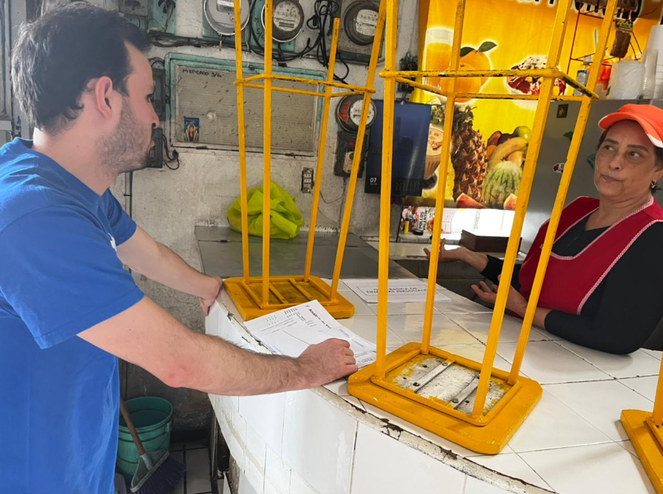
Preparación Taller Capacitante de Finanzas

Slide 19
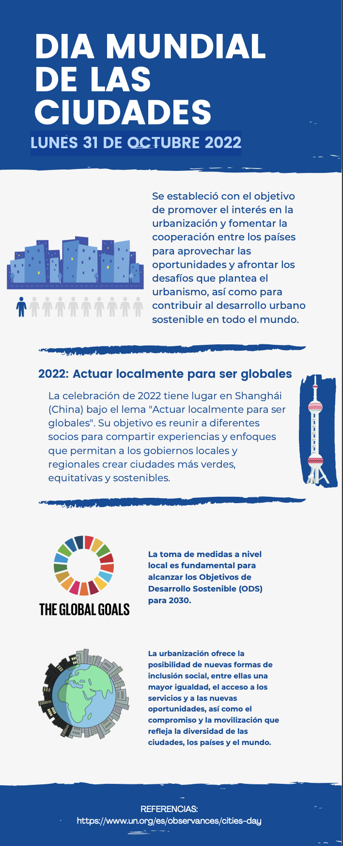
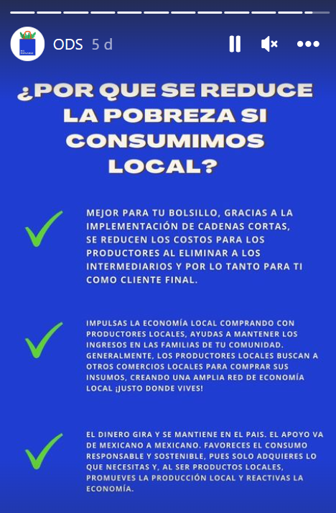
INFOGRAFÍAS DE ODS
Se realizaron Infografías de los Objetivos y Metas de Desarrollo Sostenible (ODS). Conmemoran los días importantes durante todo el año de las fechas conmemorativas que establece la ONU como objetivo tiene metas específicas que deben alcanzarse en los próximos 15 años.

Slide 20

Día Internacional de Turismo - 27 de Septiembre.
Día Internacional de la Violencia contra la Mujer - 25 de Noviembre.
Día de Alimentos - 30 de Septiembre.
Pérdida y Desperdicio de Comida - 30 de Septiembre.
Día Internacional de la Paz - 21 de Septiembre.
Día Internacional de las Mujeres Rurales -15 de Octubre.
Día de la Alimentación - 16 de Octubre.
Erradicación de la Pobreza - 17 de Octubre.
Servicio de la Paz y Desarrollo - 10 de Noviembre.
Dia de la Diabetes - 14 de Noviembre.
Día Internacional de la Tolerancia - 16 de Noviembre.
Día de las Personas con Discapacidad - 3 de diciembre.
Día Internacional de los Voluntarios - 5 de Diciembre.
Día Internacional de los Derechos Humanos - 10 de Diciembre.

Slide 21
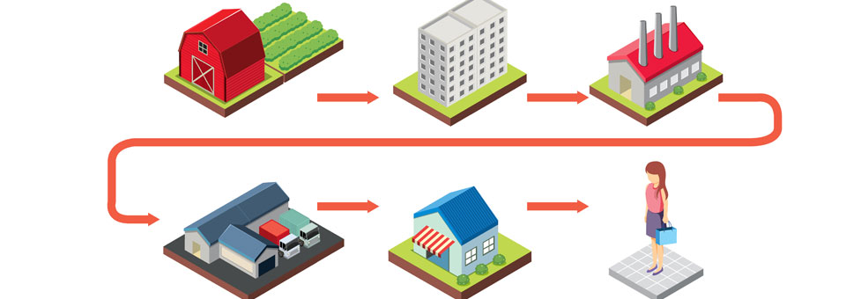
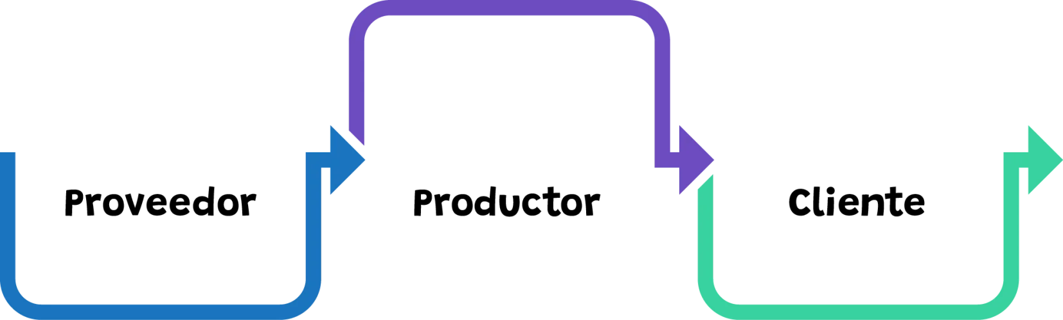
Cadena de suministro
¿Que proceso existe entre un producto extranjero contra un producto local?

Slide 22



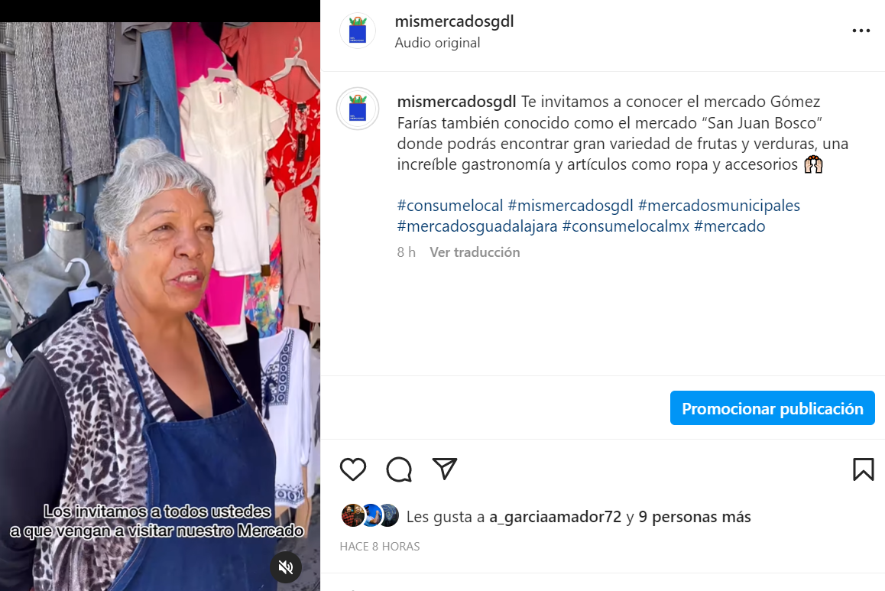


¨ Crear contenido de los Mercados en las Redes Sociales”

Slide 23
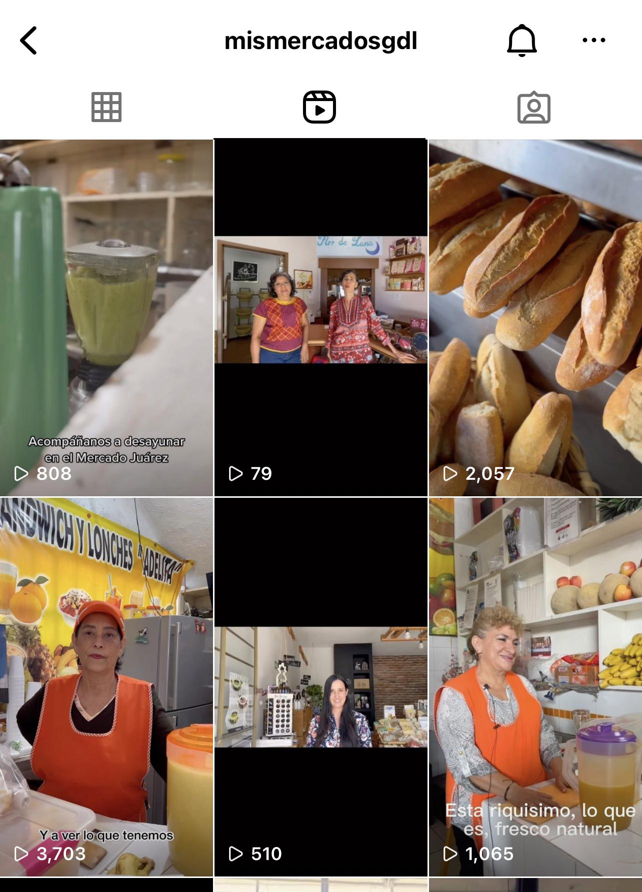
PLANEACIÓN DE ALTERNATIVAS
Desde un punto publicitario y de comunicación, una de las soluciones qué se plantea cómo opción es la apertura de redes sociales, principalmente centrándonos en un sector importante qué son los jóvenes y adultos de 15 a 64 años utilizando la red social.

Slide 24
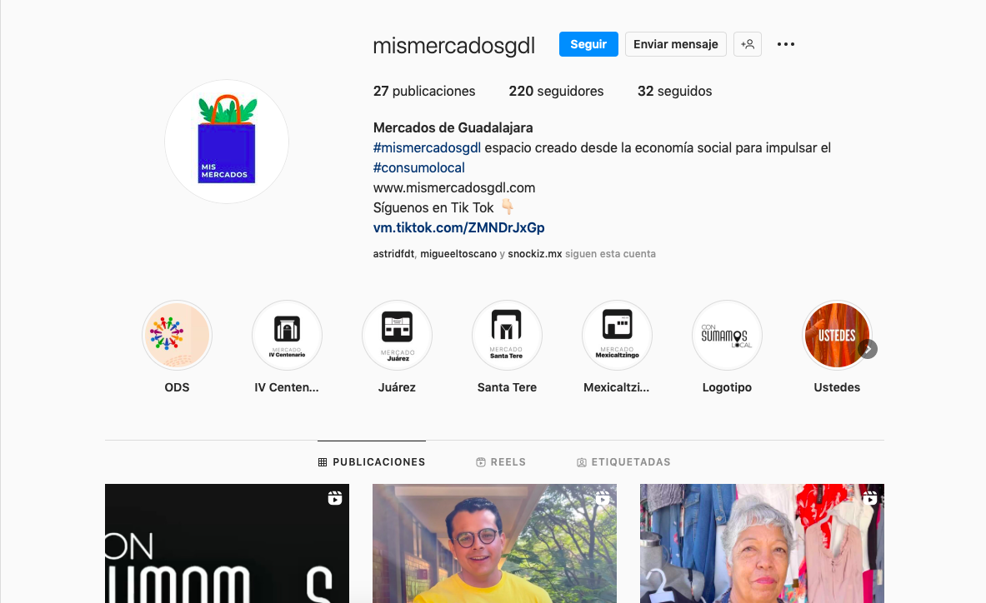

Slide 25


"Mis mercados Guadalajara, un espacio creado desde la economía social para impulsar el consumo local"

Slide 26
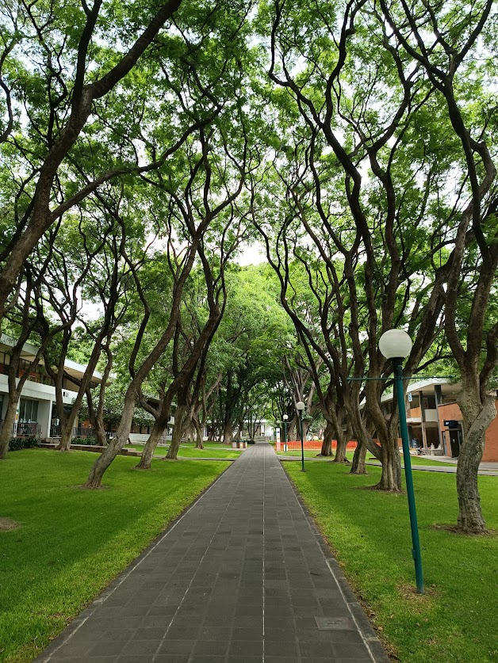
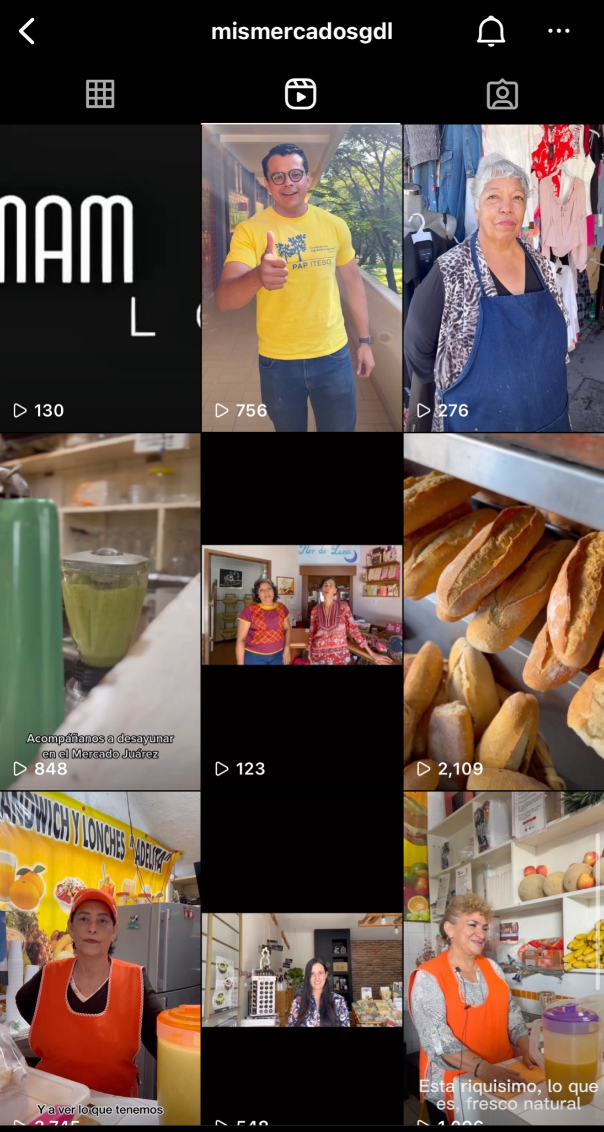
REELS GENERADOS
¿Que es un reel?
Un reel es una alternativa de video de la red social "Instagram" con una duración de 1-60 segundos con un alto alcance de viralidad
TOTAL DE VISTAS GENERADAS: 9631 vistas

Slide 27
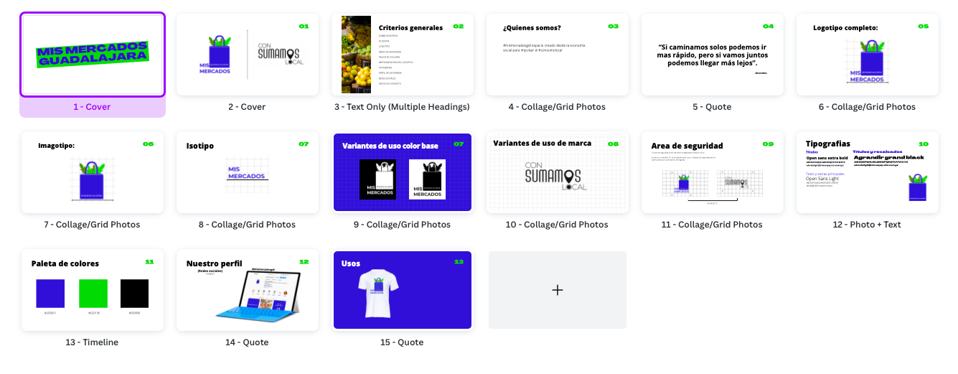
¿Cuál fue nuestro apoyo para lograr este proyecto?
Un manual de identidad corporativa, es un documento en donde se recopilan las directrices o parámetros a seguir para mantener un orden sobre la identidad visual de una empresa. Recoge los principales elementos gráficos y explica cómo debemos aplicarlos visualmente

Slide 28


Slide 29


Slide 30


Slide 31

Catálogo de mis mercados Guadalajara
Favorecen la adquisición de productos locales en un mismo lugar.
La variedad de establecimientos permite tener productos a precios más accesibles.
La concentración de comerciantes provoca la atracción de consumidores.
Todo esto favorece a la economía local.

Slide 32

Catálogo de mis mercados Guadalajara
Colocar toda la información importante de todos los mercados de Guadalajara
Tener toda la información de manera sencilla y práctica.
Un catálogo donde se pueda encontrar las especificaciones de cada mercado
Contar de manera digital ya que en estos tiempos es lo que más se usa.
Abrirnos a nuevos segmentos de mercados.
https://online.flippingbook.com/view/732631335/

Slide 33
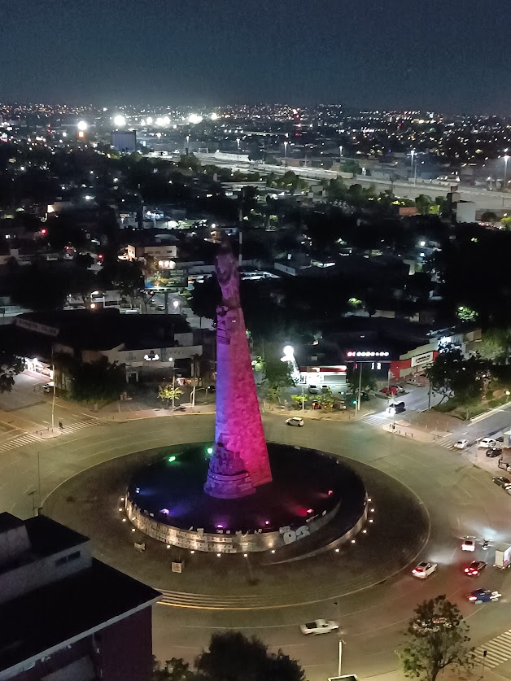
Iconografías:

Slide 34
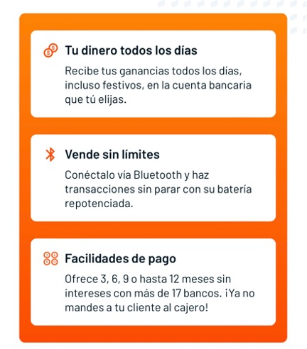
Uso de la terminal.
Acepta pagos con todas las tarjetas de débito y crédito, vales y puntos de todos los bancos, además de pagos sin contacto y Members Wallet.
Clip es una herramienta con la cual facilita el cobro por tarjeta de crédito, a negocios pequeños, con el cual, se necesita adquirir la terminal que va enlazando mediante la red Bluetooth del celular, es una herramienta muy fácil de utilizar y con un costo de aproximadamente, 250 pesos con lo cual sus beneficios son muchos.
¿Cuándo recibo mi dinero?
Si cuentas con tu Clip, recibe el dinero en tu cuenta bancaria en hasta 2 días hábiles, sin importar si es una transacción regular o a meses sin intereses. Si cuentas con un Clip Plus o un Clip Pro, recibe tu dinero en tu cuenta en hasta 24 horas (1 día hábil).

Slide 35
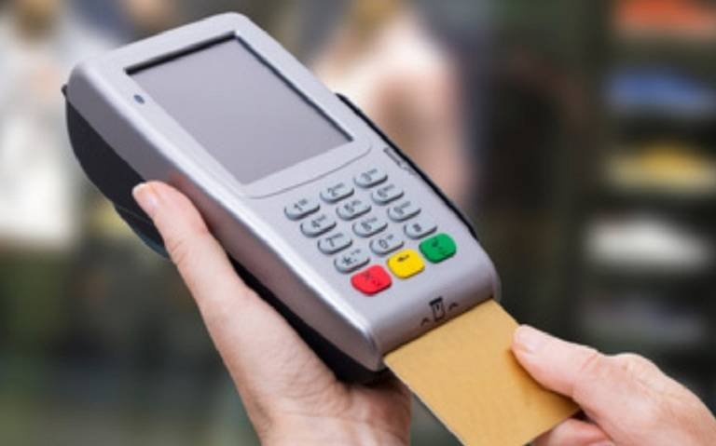

Uso de la terminal.
Realización de una breve encuesta para conocer quienes usaban y que era lo que mas les gustaba de este servicio y si no, que era lo que se les dificulta el uso de este servicio

Slide 36
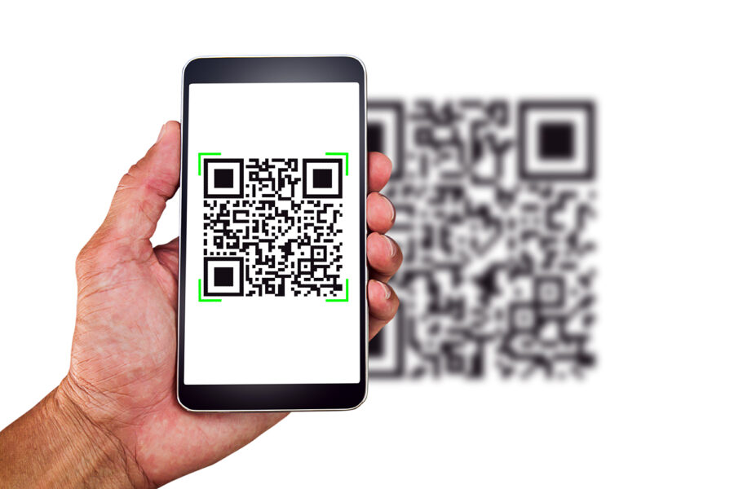
¨ Códigos QR de todos los Mercados”
El código QR es una herramienta que te lleva directamente a nuestra página de Instagram de Mismercadosgdl, donde podrás encontrar ubicación, fotos, propuestas gastronómicas del Mercado e invitaciones a los mismos, esto con el fin de poder llegar a más gente y hacer más atractivo y de una manera más moderna para llegar a más gente, esto se puede compartir y todo mundo con un celular con cámara puede tener acceso.

Slide 37
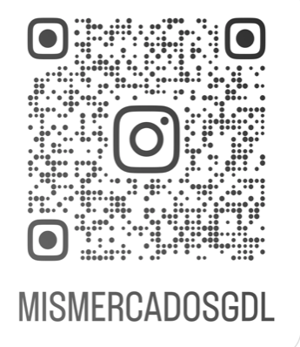
Importancia del uso QR
Puedes añadir direcciones
Fácil acceso
Mucha información
Puedes compartir Fácilmente
Herramienta moderna y abre nuevos mercados
1 Qr por mercado con toda su información

Slide 38
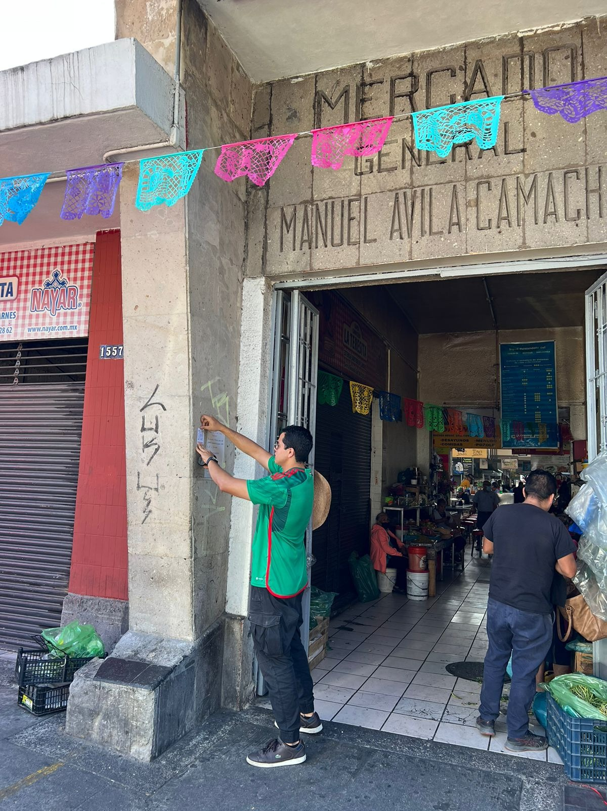
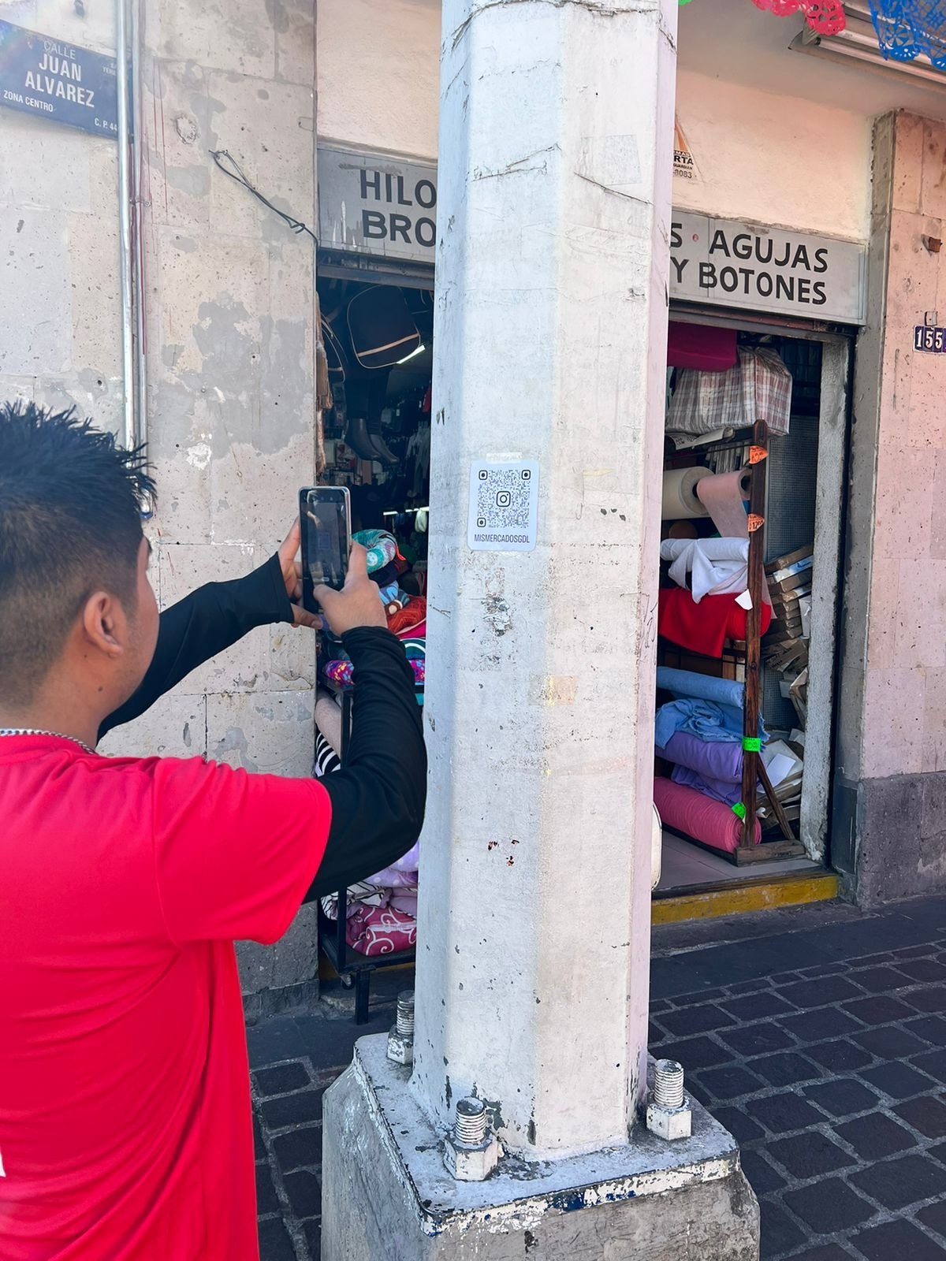
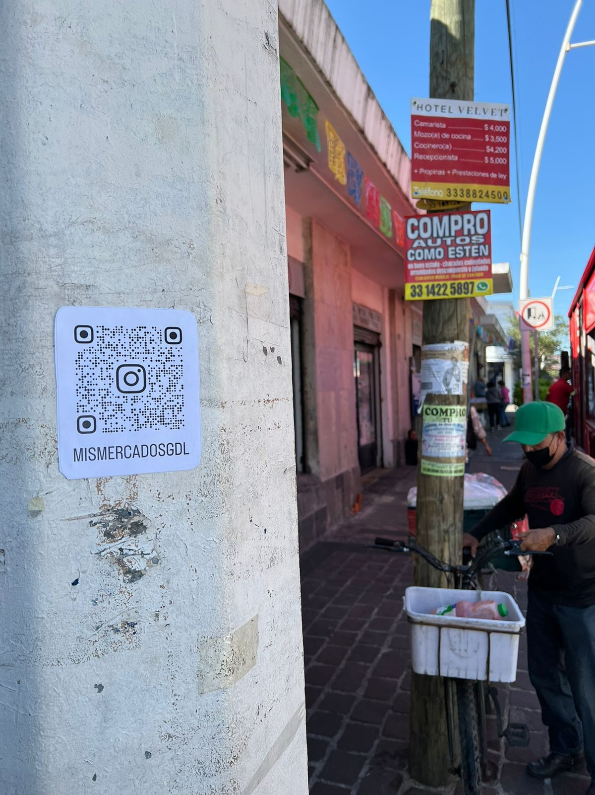

Slide 39
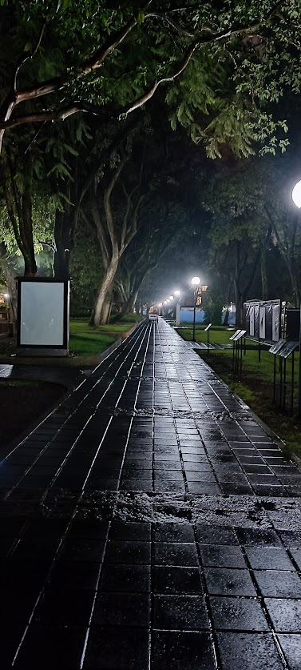

ESTRATEGIA DE NEGOCIO PARA IMPULSAR EL CONSUMO LOCAL
Implementar el uso de plataformas: (DiDi, UberEats, Rappi)
Darle visibilidad a los negocios por medio de redes sociales
Mejorar la atención al cliente, “clientes recurrentes”
Implementar paquetes o promociones, “diferenciarte”
Uso de terminal o transferencia

Slide 40
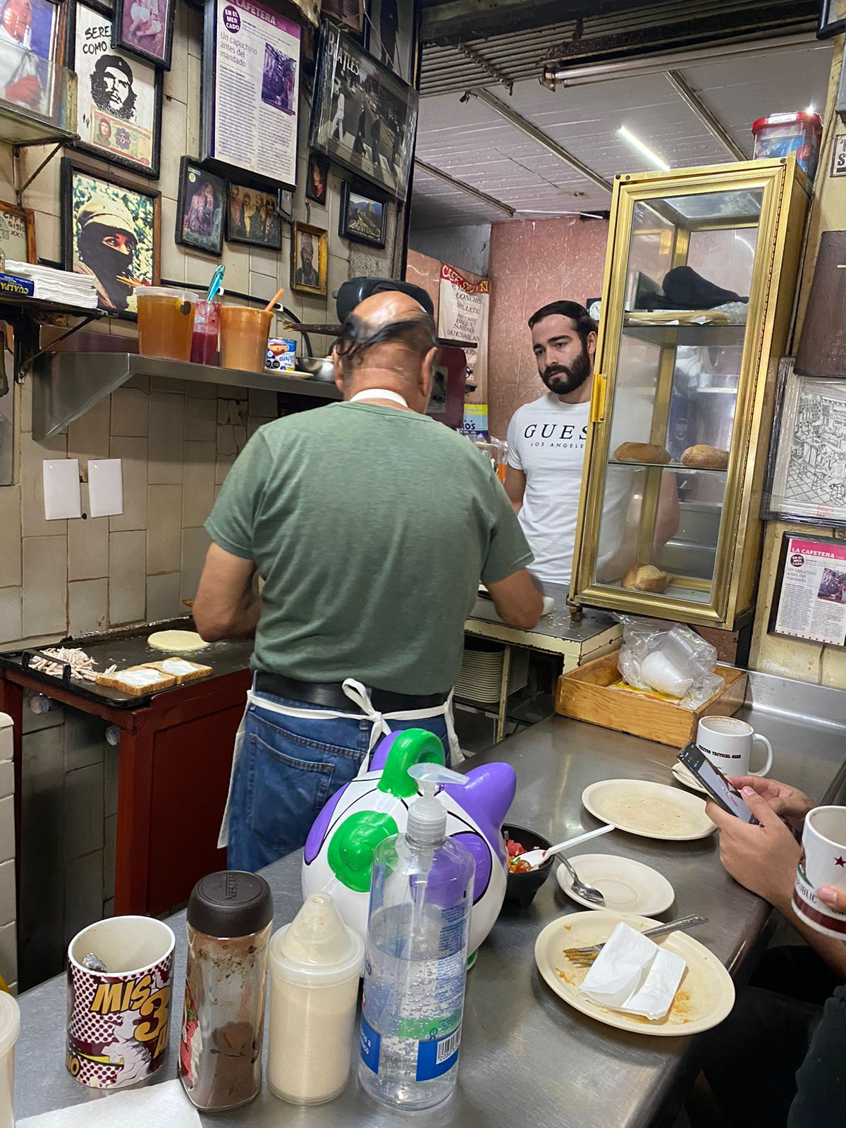
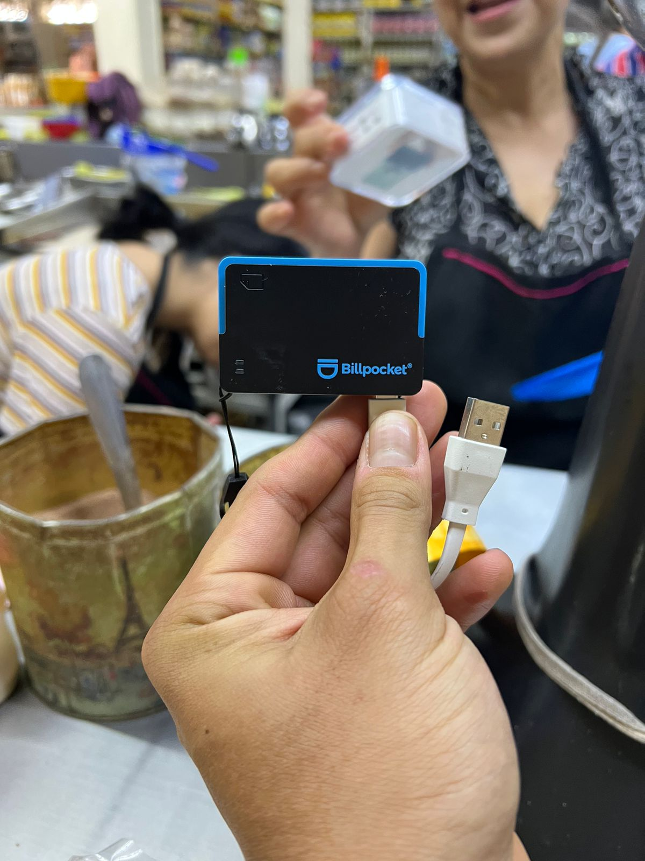
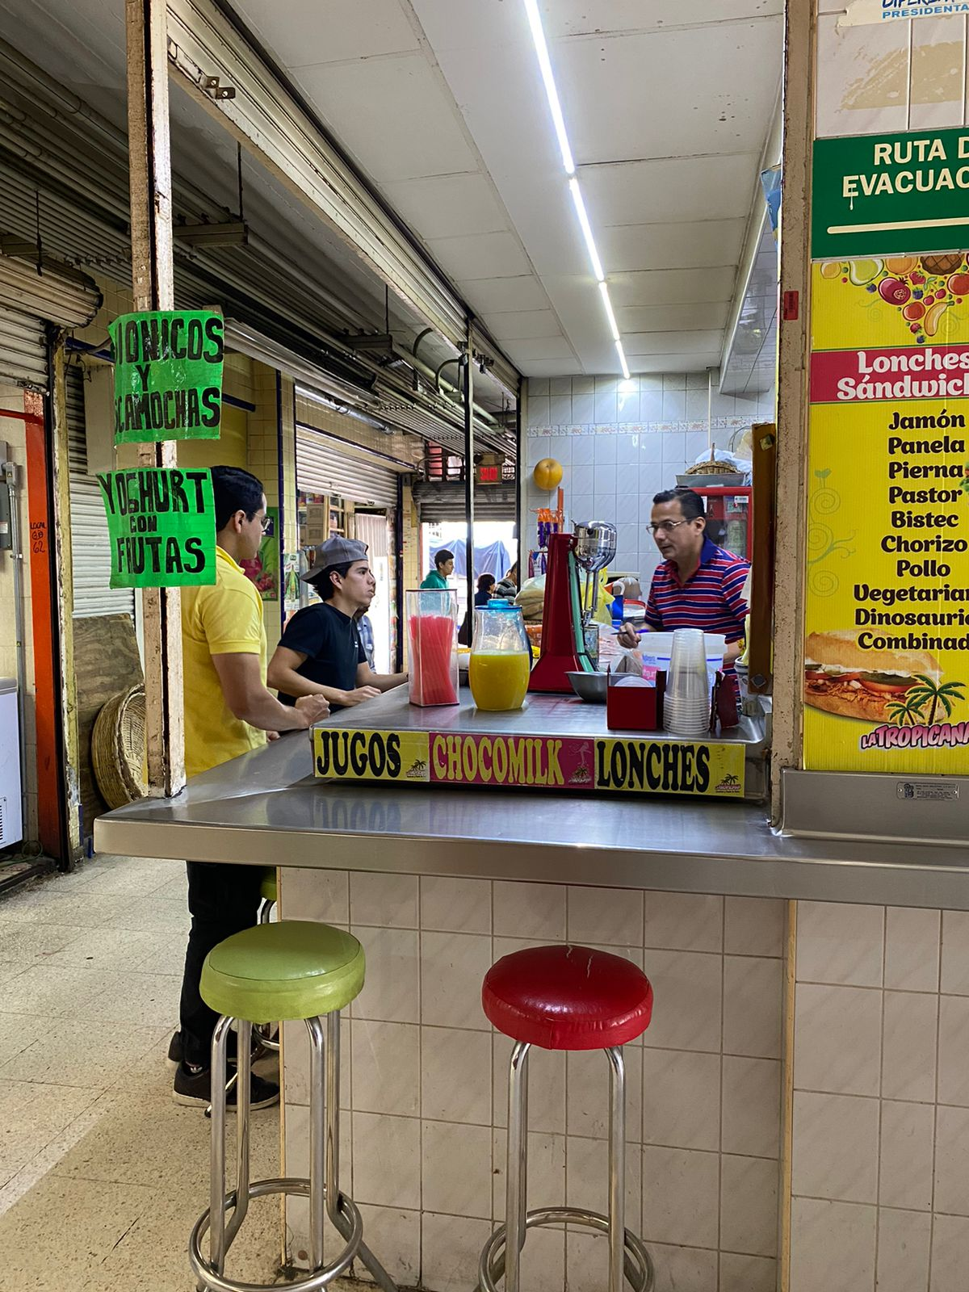

Slide 41
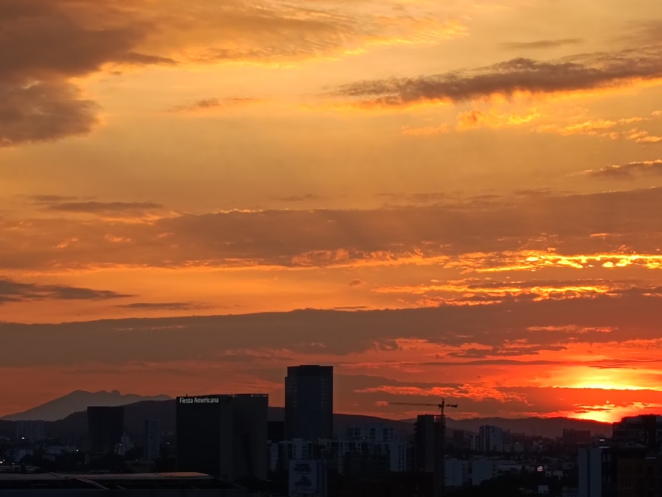
SERVICIO DELIVERY
El primer paso que se tiene de acuerdo al “Reto Delivery” es poder explicar el proceso y beneficios de este reto, para poder ser aplicado, ya que solo pocos de los concesionarios cuentan con un servicio Delivery en diferentes plataformas, estas plataformas se caracterizan por lo fácil que reúnen diferentes tipos de consumidores que satisfacen necesidades de forma independiente.
El objetivo que tenemos es poder implementar este proceso con todos los concesionarios de los mercados, ya que con la llegada del COVID-19, la circulación de personas en los mercados ha disminuido mucho, los tiempos ya no se ajustan a nuestro día a día, así mismo con esta estrategia los concesionarios pueden llegar a mucho más personas dentro de la zona, tener un buen flujo económico, todo esto nos genera un buen posicionamiento y simplemente para crecer como persona y negocio. Todo esto genera confianza y un buen servicio para tu cliente.

Slide 42

Funcionamiento del Delivery
Intervienen varias etapas de logística que deben ser sincronizadas de manera muy precisa.
Primero, el concesionario recibe el pedido, procesando la información del producto comprado, de la transacción y el cliente.
Segundo, el concesionario prepara el pedido, organizándolo y empacando para ser llevado.
Tercero, planificar la distribución según los pedidos en el momento, diseñando las rutas de distribución para poder hacer todas las entregas a domicilio.
Cuarto, el concesionario entrega el pedido al repartidor, para ser entregado.
Por último, comprobar la entrega, gestionando las pruebas de que la entrega a domicilio se realizó con éxito.

Slide 43
CRUCE
Desde hace algunos años se promueve a nivel internacional la economía solidaria, dentro de la cual se ubican algunas formas de organización social como las cooperativas y las empresas sociales, mismas que buscan alcanzar el objetivo de darle visibilidad al tercer sector, sobre la base de lo expuesto, en el PAP ECOSOL del ciclo otoño 2022 se generaron diversas estrategias en redes sociales a efecto de reconocer el papel que tienen los mercados municipales en la interacción social de los barrios de Guadalajara.
La Economía Social y Solidaria, como eje principal de un sistema económico justo, democrático, inclusivo, productivo, solidario y sostenible, que promueve formas de ser y actuar para mejorar las condiciones de vida de las personas, en este PAP tratamos de exponer a la sociedad en general la importancia del consumo local y sus beneficios, como equipo, buscamos compartir con la comunidad la importancia del consumo de cercanía, para dinamizar la economía en esta etapa post pandemia. Las actividades realizadas en los mercados municipales dan continuidad a las estrategias diseñadas a lo largo de la primavera y verano de este año, logramos visitar más de 8 mercados municipales con el objetivo de dar a conocer algunos beneficios de consumir en estos mercados como acceder a productos más frescos con cadenas más cortas y un mejor ingreso para los productores primarios.
En el presente ciclo del proyecto se planteó la creación de iconos para cada uno de los mercados que visitamos, con el propósito de abonar a la estrategia de difusión que generamos para cada mercado a través del perfil en instagram “mismercadosgdl” donde pueden encontrar sugerencias de consumo, invitaciones de visitar los locales por parte de los propios concesionarios. Adicionalmente derivado de las visitas nos percatamos de algunas necesidades y áreas de oportunidad para mejorar la gestión de sus negocios que serán materia de trabajo en los siguientes ciclos de los proyectos de aplicación personal aprovechando los valiosos aportes que las diferentes carreras podrían otorgar al escenario.
Consideramos que la innovación, el desarrollo tecnológico, la mejora en sus habilidades de administración, mejorar la organización y la ubicación pueden ser factores de desarrollo en las comunidades donde se encuentran ubicados los escenarios, la economía solidaria debe perfilarse como un instrumento orientado a la transformación de la estructura productiva local y el fortalecimiento del tejido social.
En este PAP destacamos la colaboración con Ignacio Mestas (Director de Mercados Municipales del ayuntamiento de Guadalajara) cuya apertura ha facilitado las actividades que hemos venido realizando y quién comprometió seguir dándole seguimiento a las ideas generadas desde el proyecto de aplicación profesional en beneficio de los concesionarios de los mercados, familias y comunidades.
Finalmente , cabe resaltar que tanto el consumo local como la economía solidaria comparten el objetivo de contribuir al mejoramiento de la calidad de vida de la población, reconocer a quienes participan del tercer sector. Darle visibilidad a los principios y valores de la economía social es el reto al que queremos invitarlos.

Slide 44
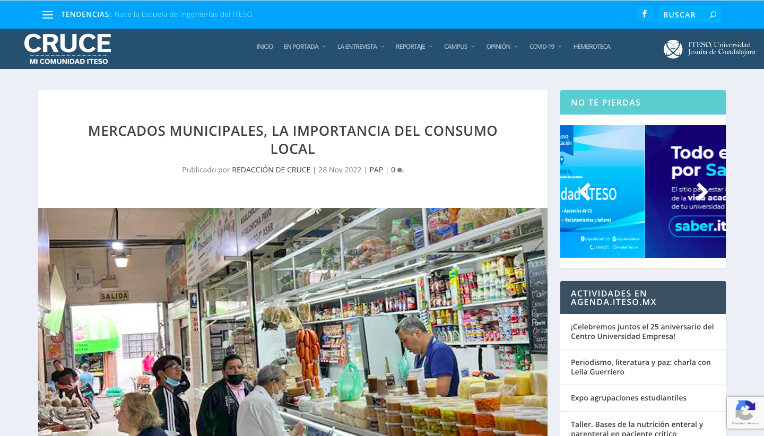

Slide 45
Conclusiones

Slide 46
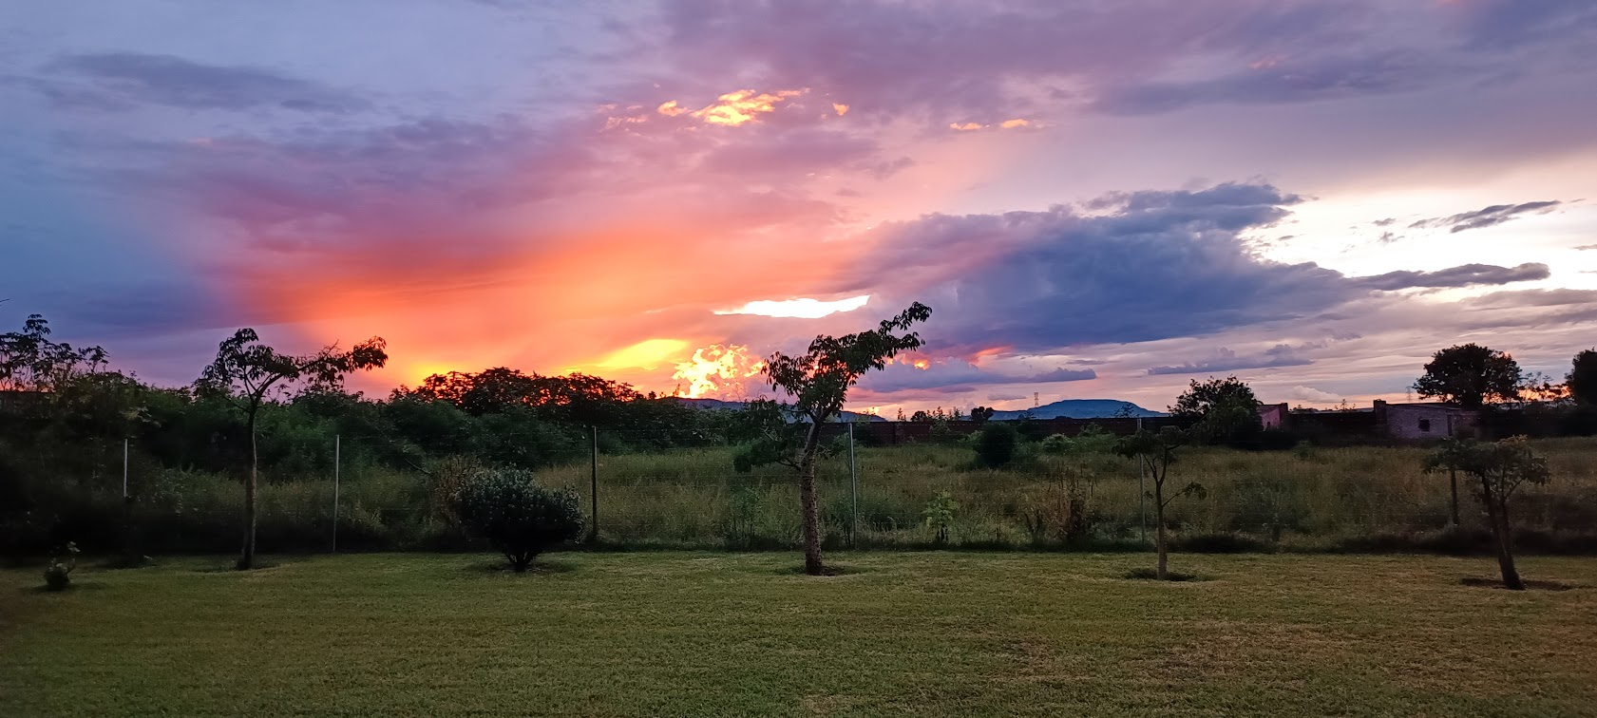
Gracias

